Slide 1
Cepljenje proti pnevmokoknim okužbam za vsa življenjska obdobja
Marko Pokorn
Srečanje zasebnih zdravnikov,
Maribor, 16. maj, 2014
Predavanje je pripravljeno na željo podjetja Pfizer.

Slide 2
Pnevmokokne okužbe
invazivne
  bakteriemija/sepsa
  bakteriemična pljučnica
  meningitis, perikarditis, peritonitis, artritis…
neinvazivne
  pljučnica
  akutno vnetje srednjega ušesa
  akutni sinusitis

Slide 3
Najpogostejši invazivni pnevmokokni serotipi pri otrocih in odraslih v Sloveniji, 2004-2010
Paragi M et al. Infektološki simpozij 2011

Slide 4
Prepoznava invazivnih pnevmokoknih okužb
hemokultura je slabo očutljiva
antigen v urinu pogosto ne ločuje kolonizacije od okužbe
prospektivna raziskava bolnikov s pljučnico na KIBVS (jan 2011-maj 2012), 340 bolnikov
  otroci (160): pnevmokokna etiologija v 33.8% (3.1% pozitivnih s HK, 31.9% pozitivnih s PCR)
  odrasli (180): 23.3% (pozitivna HK pri 6.7%, PCR pri 22.8%)
Cvitkovič Špik et al. Scand J Infect Dis 2013; 45: 731-7.

Slide 5
Vpliv osnovne bolezni na nevarnost pojava IPO van Hoek et al. The effect of underlying clinical conditions on the risk of developing invasive pneumococcal disease in England. J Infect 2012; 65: 17-24.
marec 2002-marec 2009
>22.000 bolnikov z IPO>2 leti
pregled medicinske dokumentacije
iskanje ogrožujočih dejavnikov za IPO in primerjava njihove prevalence med bolniki in angleško populacijo - zajetega 60% prebivalstva
  asplenija/hiposplenizem, kronične bolezni dihal, srca, ledvic, jeter, sladkorna bolezen, imunosupresija, polžkov vsadek, likvorska fistula,…

Slide 6
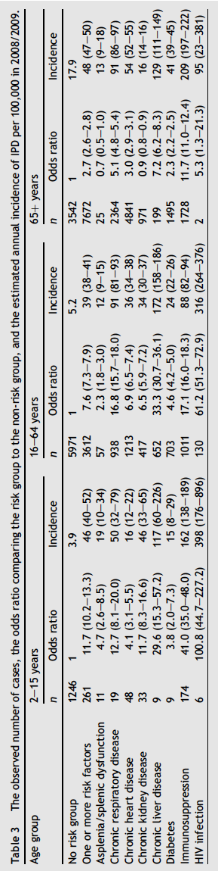
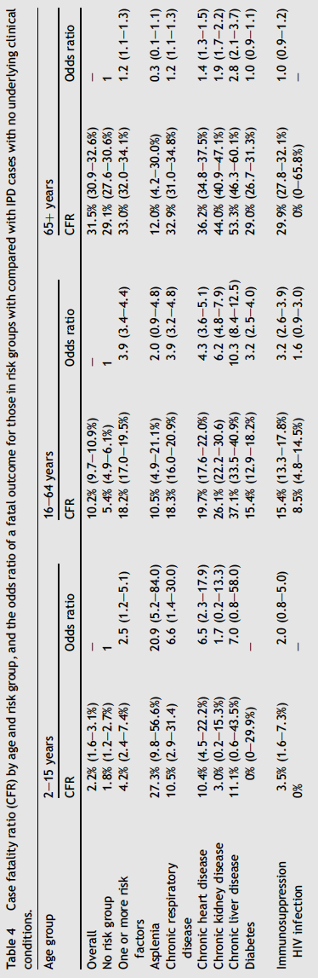
van Hoek et al. J Infect 2012; 65: 17-24.

Slide 7
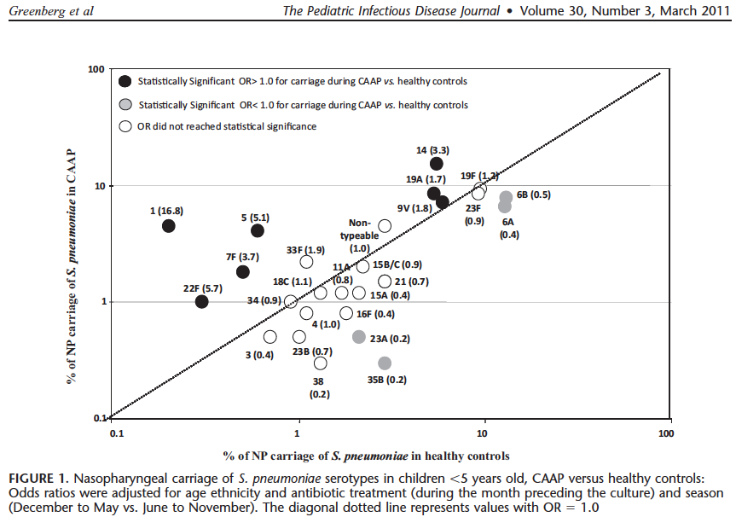
Pnevmokokni serotipi pri otrocih s pljučnico

Slide 8
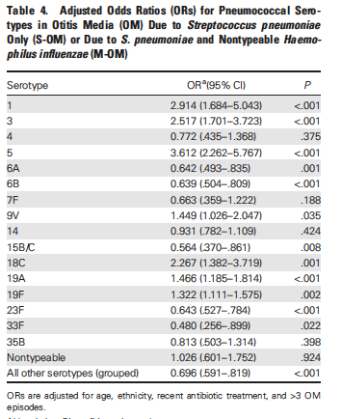
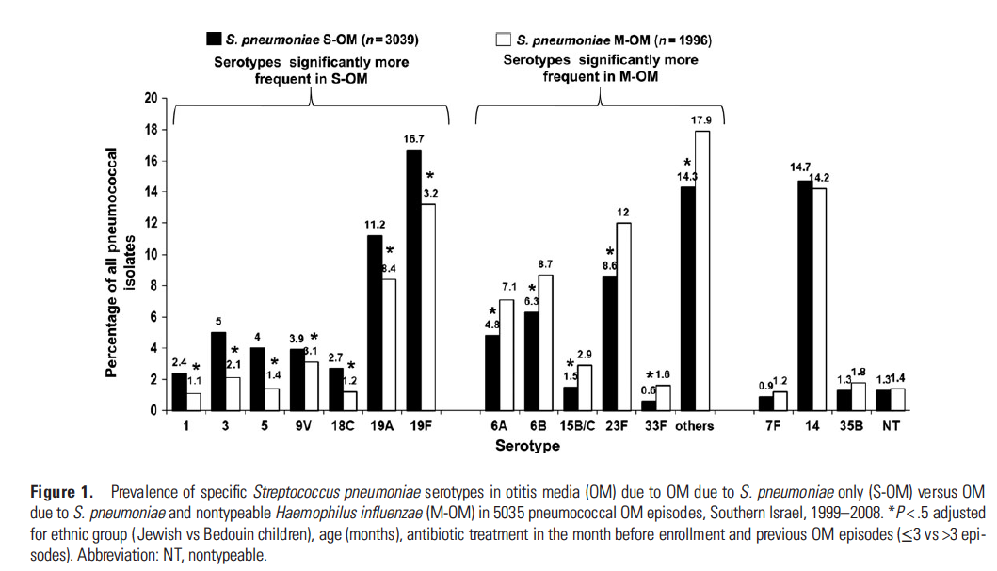
Razlike med pnevmokoknimi serotipi, ki povzročajo AVSU
manj invazivni pnevmokokni serotipi pogosteje prisotni pri ponavljajočem AVSU in AVSU z več povzročitelji (ntHi)
vloga biofilma v patogenezi ponavljajočih AVSU
Dagan R et al. J Infect Dis 2013;208: 1152.

Slide 9
Vpliv serotipov na težji potek/izid pnevmokokne okužbe pri odraslih bolnikih
empiem/parapnevmonični izliv
  serotipi 1, 3, 5, 7F, 8, 19A
bakterijski meningitis
  3, 6A, 6B, 6C, 7F, 8, 9N, 10A, 11A, 12F, 15A, 15B, 16F, 18C, 19F, 19A, 20, 22F, 22A, 23F, 23A in 35F
izguba let kvalitetno preživetega življenja (QALY)
  15B, 3, 10A, 9N, 19F, 11A, 31
smrtnost
  3, 6B, 9N, 11A, 16F, 19F in 19A
Grabenstein JD et al. Vaccine 2014; 32: 2399-2405.

Slide 10
Imunogenost in varnost PCV13 – odrasli bolniki
PCV13 bolj imunogeno kot PPV23 pri osebah, starih 60-64 let, PCV13 bolj imunogeno v starostni skupini 50-59 kot pri 60-64 let
po 4 letih revakcinacija s PCV13 pri 50-59 in pri 60-64 s PCV13/PPV23 – po revakcinaciji boljši odgovor po PCV13; hiporesponsivnost po PPV23/PPV23
>70 let, predhodno cepljeni PPV23 – PCV13 boljši odgovor
varnost primerljiva
Vaccine 31 (2013) 3577–3584. Vaccine 31 (2013) 3594–3602

Slide 11
Raziskava CAPITA – preliminarni rezultati
odrasli ≥65 let, predhodno niso bili cepljeni proti pnevmokoku, skoraj 85.000 oseb, Nizozemska
1 odmerek PCV13/placebo
primarni cilj:
  učinkovitost pri preprečevanju prve epizode ZBP, povzročene s cepilnimi serotipi
sekundarna cilja:
  učinkovitost preprečevanja nebakteremične ZBP, povzročene s cepilnimi serotipi
  učinkovitost preprečevanja invazivne pnevmokokne okužbe, povzročene s cepilnimi serotipi

Slide 12
Raziskava CAPITA – preliminarni rezultati
primarni cilj:
  učinkovitost pri preprečevanju prve epizode ZBP, povzročene s cepilnimi serotipi 45.56%
sekundarna cilja:
  učinkovitost preprečevanja nebakteremične ZBP, povzročene s cepilnimi serotipi 45.0%
  učinkovitost preprečevanja invazivne pnevmokokne okužbe, povzročene s cepilnimi serotipi 75%

Slide 13
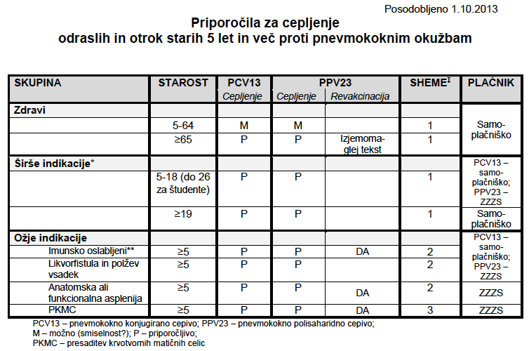
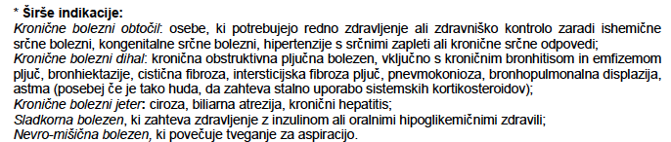
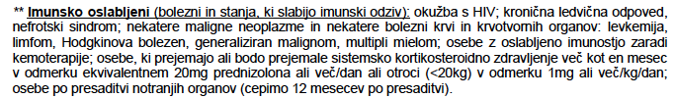

Slide 14
Sklep
pnevmokokne okužbe so pomemben vzrok zbolevnosti in umrljivosti
pri bolnikih z osnovnimi boleznimi je pojavnost in umrljivost IPO višja
13-valentno konjugirano pnevmokokno cepivo je registrirano za vsa starostna obdobja
imunogenost je boljša od polisaharidnega cepiva
klinična učinkovitost cepiva je bila dokazana v raziskavi CAPITA

Slide 15
Sklep
če bolnik potrebuje cepljenje proti pnevmokoku, mu je smiselno najprej dati konjugirano in nato še polisaharidno cepivo
pri sicer zdravih zadostuje PCV13
ne pozabite na vsakoletno cepljenje proti gripi

